Slide 1
Metodologia cientifica
Professor: Leucivaldo
Aluno: Rômulo Carvalho Alves Dias Turma 1021

Slide 2
Problemática
Como um profissional na área de Educação Física pode ser auxiliado no momento em que está realizando a avaliação antropométrica em seus clientes?

Slide 3
Objetivo Geral
Contribuir com o profissional de Educação Física para que ele possa ser auxiliado no processo de realização de uma avaliação antropométrica.

Slide 4
Objetivos específicos
Discutir a avaliação antropométrica a partir de profissionais de Educação Física
Adaptar um aplicativo que realize as operações no processo da avaliação antropométrica

Slide 5
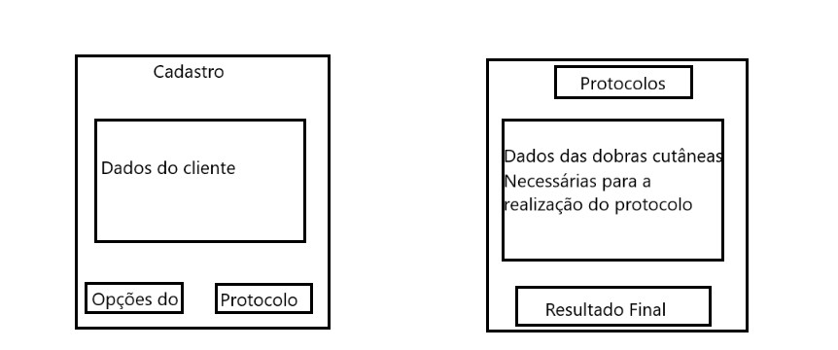
Requisitos de Interface

Slide 6
Introdução
A antropometria pode ser definida como a busca por padrões para os componentes corporais, através de medidas de perímetro e comprimento de segmentos, tecido de gordura subcutâneo, diâmetros ósseos, massa corporal e estatura.
A avaliação antropométrica pode ser utilizada para determinar o tamanho físico de uma população, por meio da utilização das medidas de comprimento, profundidade, circunferências corporais

Slide 7
Rêferencias bibliográficas
11 - Caderno de Referência - Avaliação Física

